Slide 1



«Хакатом. ОтREPEATируй электротехнику»
Трек «Оптимизация»
С подписью
Команда @PM@

Slide 2
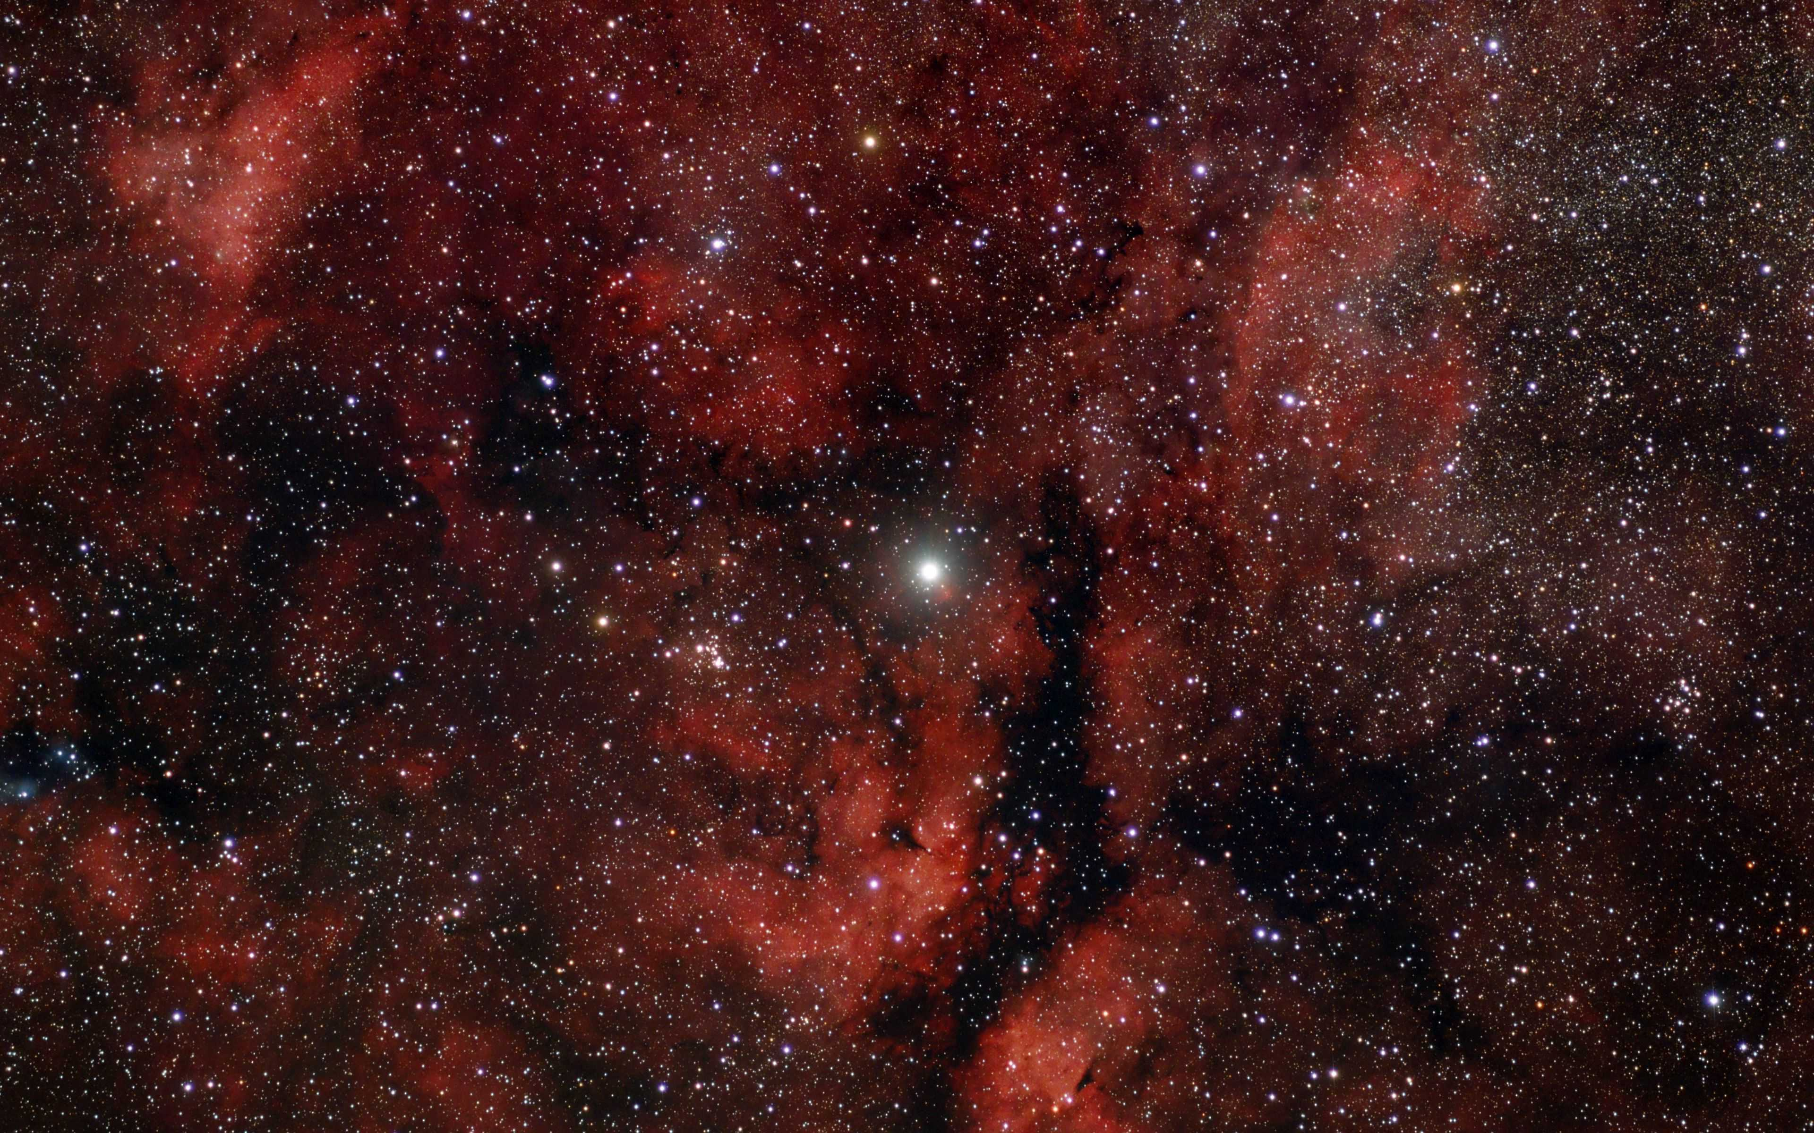

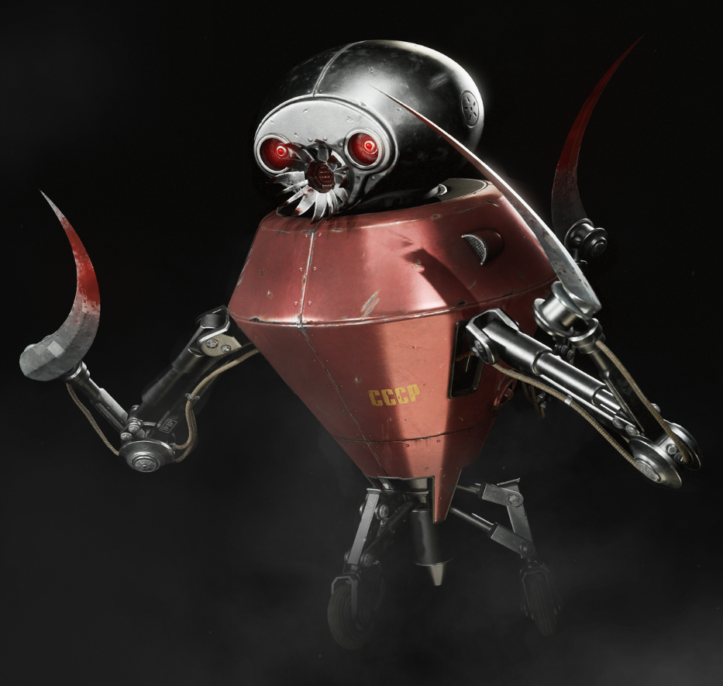
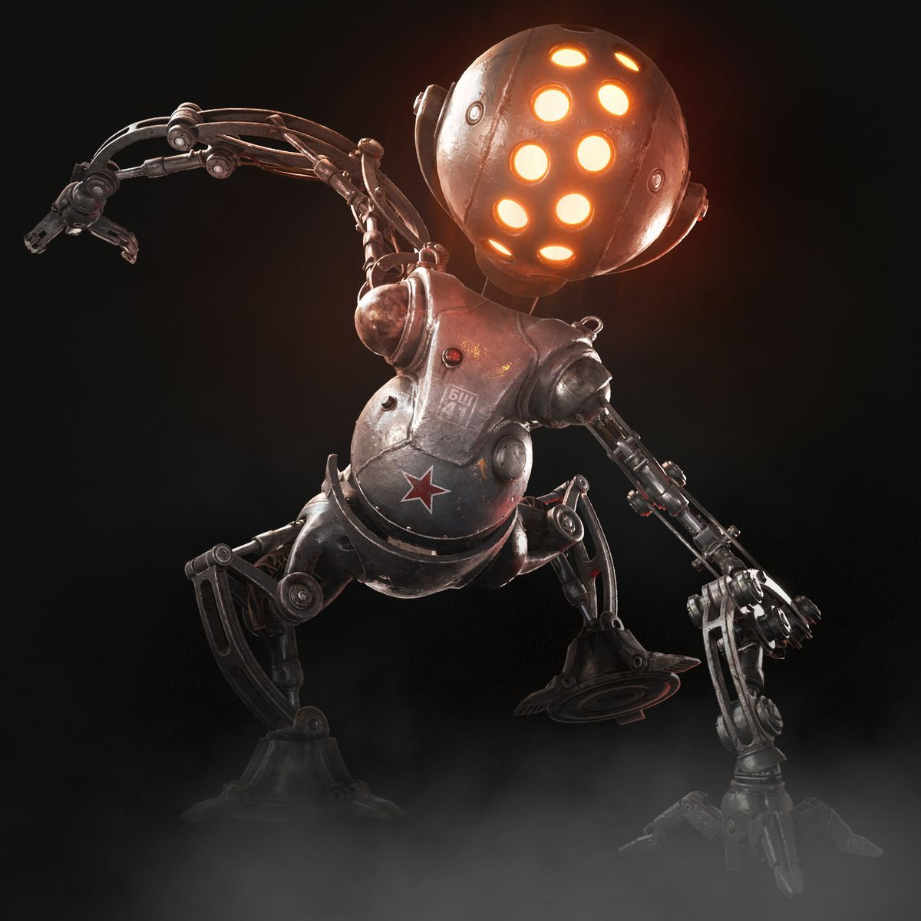
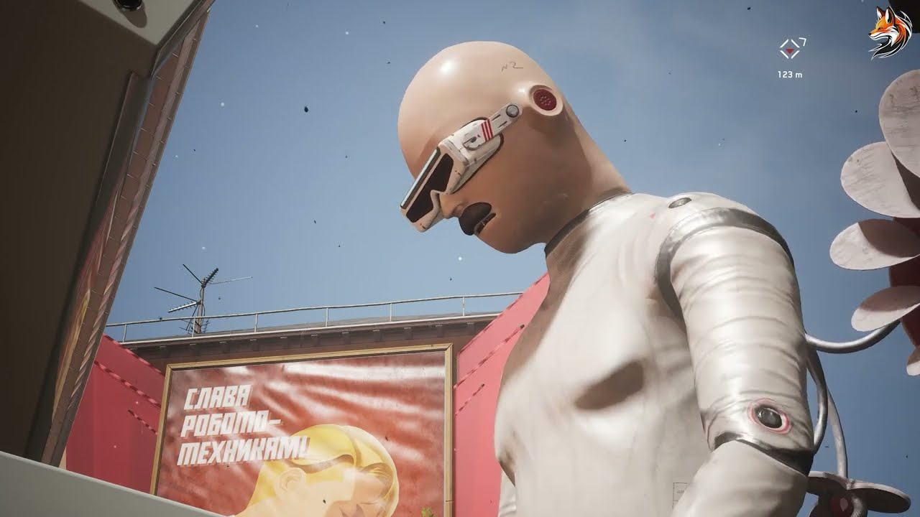

НАША КОМАНДА
Зорин
Кирилл
Тарасов
Данил
Никурадзе
Петр
Ибрагимов
Марсель
Капитан
Вице-Капитан
TEST
PROD
DEV
Первое знакомство с микроэнергосистемой и средой REPEAT, но мы все равно стремимся к своей цели, высшее образование
Первое знакомство с микроэнергосистемой и средой REPEAT, но мы все равно стремимся к своей цели, высшее образование
Первое знакомство с микроэнергосистемой и REPEAT, но мы все равно стремимся к своей цели, высшее образование
Первое знакомство с микроэнергосистемой и средой REPEAT, но мы все равно стремимся к своей цели, высшее образование

Slide 3
ПРОБЛЕМАТИКА
оптимальное распределение мощности
подбор устойчивых параметров
финансовая выгодная топлива
качество электрической энергии

Slide 4
Решение
Созданные треки!
Моделирование на высшем уровне!
Отличная оптимизация!

Slide 5
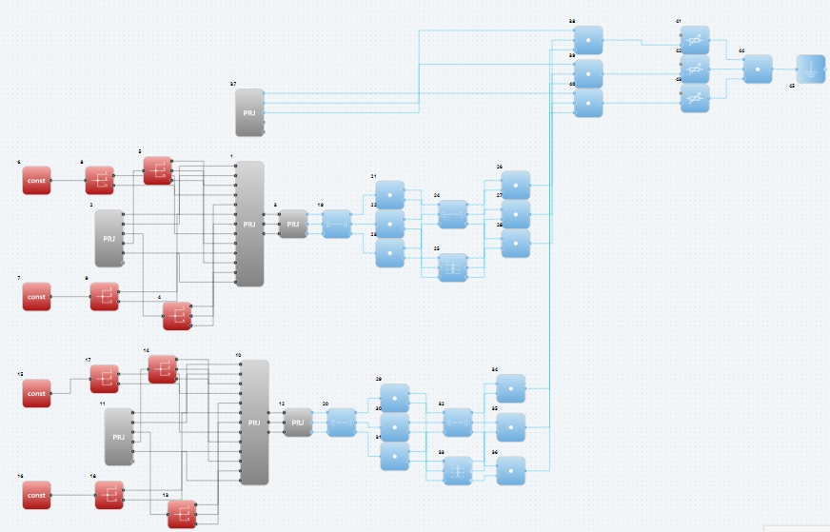
Скринкаст решения

Slide 6
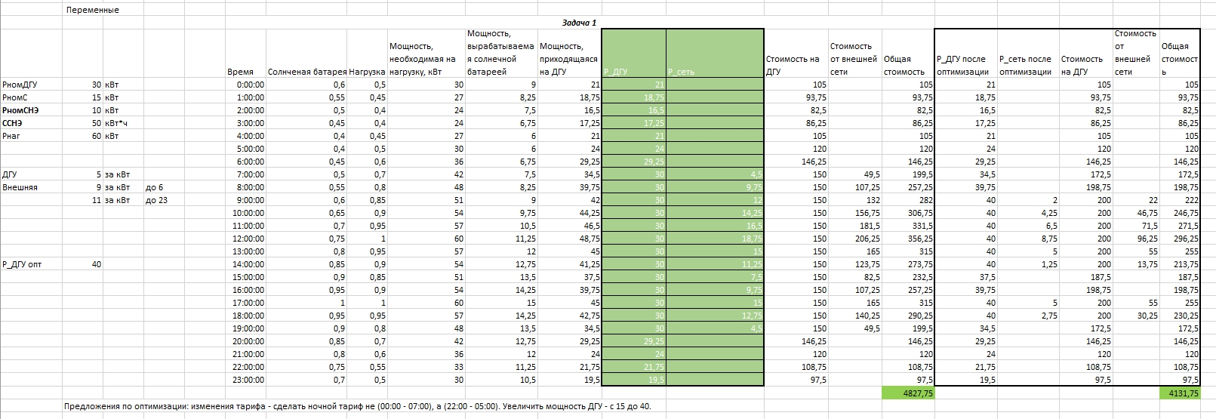
Скринкаст решения

Slide 7



киллерфичи
1 клик,
5 готово!
2 клик
4 все
3 и

Slide 8
развитие продукта
Увеличение масштабов
Новые способы решения задач
Повышение качества и уровня на рынке
Продвижение и брендинг

Slide 9
Общие рекомендации
Хороший сон
Сосредоточенность и мозговой штурм
Заряд бодрости и
позитива
Team work

Slide 10


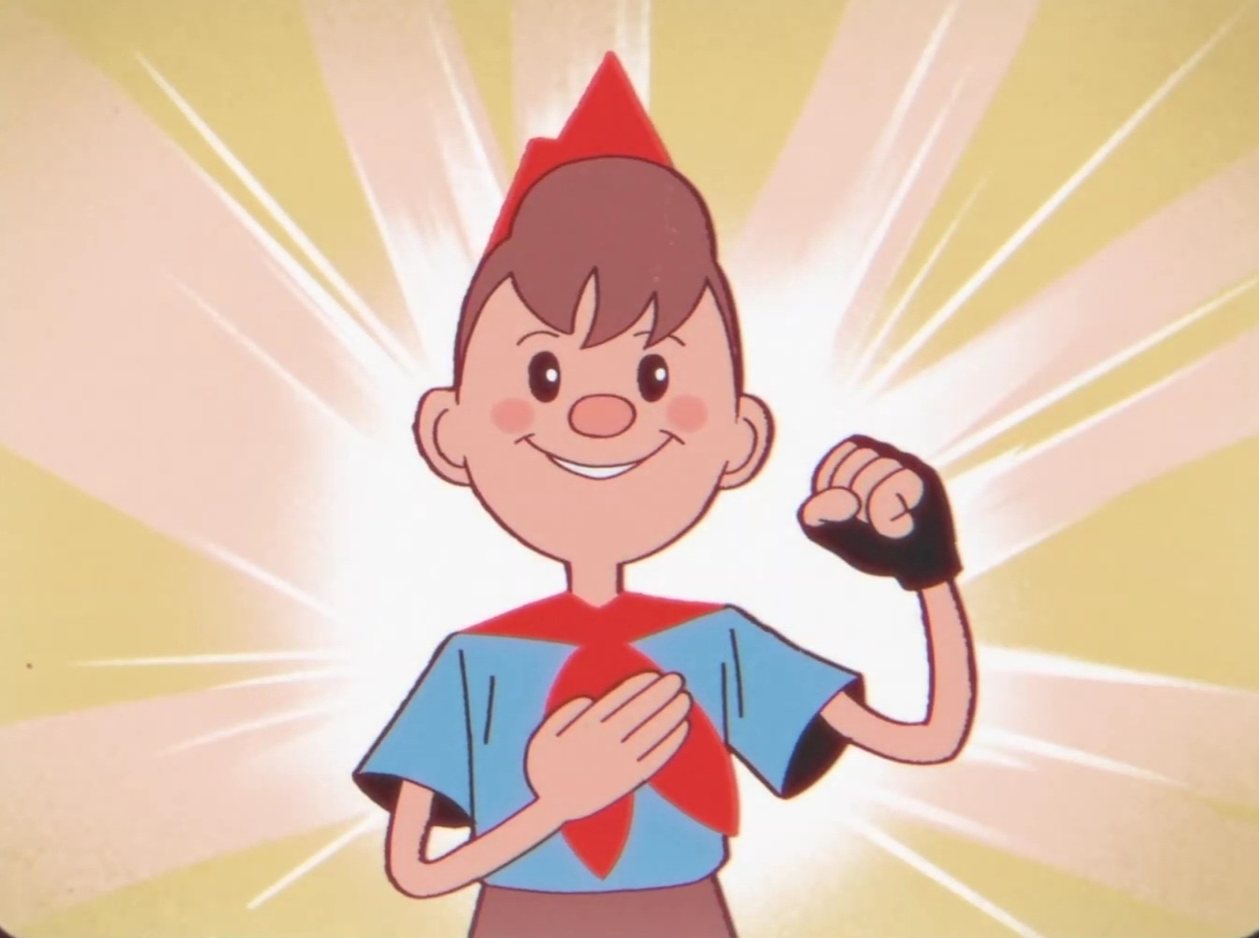


Двигайтесь только вперед и будьте упорными!
Зорин Кирилл (Капитан)
Ибрагимов Марсель (PROD)
Тарасов Данил (Вице-капитан)
Никурадзе Петр (TEST)

